Slide 1
ỦY BAN NHÂN DÂN TỈNH QUẢNG NINH
SỞ GIÁO DỤC VÀ ĐÀO TẠO
CHƯƠNG TRÌNH GIÁO DỤC KINH TẾ
Bài 9:
THU HOẠCH NÔNG SẢN

Slide 2
Bài 9:
THU HOẠCH NÔNG SẢN
1. Kĩ thuật thu hoạch ngô
1.1. Thời điểm thu hoạch
1.2. Kĩ thuật thu hoạch ngô
2. Kĩ thuật thu hoạch quả có múi
2.1. Xác định thời điểm thu hoạch
2.2. Kĩ thuật thu hái
3. Kĩ thuật thu hoạch một số loại rau
3.1. Thu hoạch Bắp cải
3.2. Thu hoạch cà chua
3.3. Thu hoạch su hào

Slide 3
Đặt vấn đề:
Do nước ta điều kiện khí hậu nóng ẩm mưa nhiều thuận lợi cho các loại vi sinh vật gây bệnh hại phát triển, đồng thời công nghệ sau thu hái, bảo quản và chế biến lạc hậu đã làm tổn thất sau thu hoạch nông sản ở Việt Nam khá cao. Sự hao hụt này xẩy ra ở tất cả các khâu trước, trong và sau thu hoạch bao gồm hao hụt về số lượng do rơi vãi trong thu hái, vận chuyển, do sự bay hơi nước của sản phẩm trong tự nhiên và do vi sinh vật gây ra.

Slide 4
1. Kĩ thuật thu hoạch ngô
1.1. Thời điểm thu hoạch
Nguyên tắc chung là khi ngô chín sinh lí thì có thể thu hoạch.
1.2. Kĩ thuật thu hoạch ngô
* Chuẩn bị nhân lực, dụng cụ, bao bì thu hoạch
Thiết bị, dụng cụ cần được chuẩn bị khi thu hoạch, gồm: Bao tải, gùi, xe vận chuyển khi thu hoạch... Nhân lực cũng là điều kiện không thể thiếu ảnh hưởng đến năng suất thu hoạch.
* Kĩ thuật thu hoạch
Gặp ngày khô, nắng cần nhanh chóng thu hoạch ngô đã chín về rải mỏng phơi khô.
Ở những vùng ngô hàng hoá, nên thu ngô đã bóc sạch lá bi và râu ngô rồi đem về sấy hoặc phơi ngô ngay. Ở vùng sâu, vùng xa có thể thu cả lá bi để lên sàn gác bếp vừa hong khô vừa bào quản hoặc thu ngô với một ít lá bi đã bóc để treo lên sào, lên dây trong nhà những khi gặp trời mưa phùn như vụ ngô Đông ở miền Bắc.

Slide 5
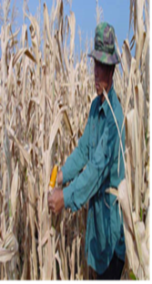
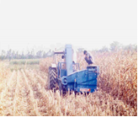
1.2. Kĩ thuật thu hoạch ngô
Hình 01: Thu hoạch ngô bằng tay và bằng máy
Nếu ngô chín vào đợt mưa dài ngày, cần vặt râu, bẻ gập bắp ngô chúi xuống để nước mưa không thấm vào bên trong làm thối hỏng hạt ngô. Đến khi nắng ráo sẽ thu về phơi.

Slide 6
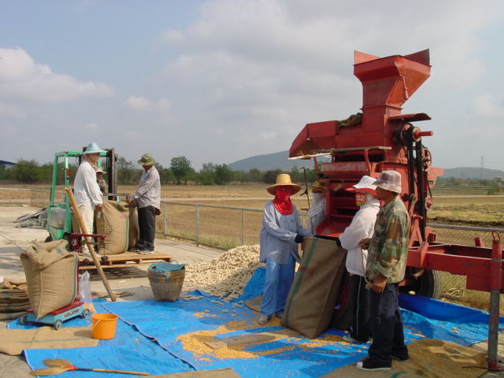
1.2. Kĩ thuật thu hoạch ngô
Ngô bẻ về không nên đổ đống vì ngô tươi có độ ẩm cao dễ bị thối mốc. - Việc cắt bỏ thân lá trước khi thu hoạch khoảng 7-10 ngày là cần thiết để tập trung dinh dưỡng vào bắp và hạn chế sự xâm nhập của dịch hại vào hạt qua thân, lá cây…
Hình 02: Máy tách hạt
Tách hạt
- Phần lớn hạt ngô được tách ra khỏi bắp trước khi phơi, sấy. Nó sẽ giúp chúng ta tiết kiệm năng lượng, thiết bị phơi, sấy; phơi sấy nhanh hơn và tiết kiệm kho chứa sau này.
- Có thể tách hạt bằng tay (thủ công) và bằng máy (cơ giới), nhưng phải bảo đảm sự nguyên vẹn của hạt ngô, giữ gìn và bảo vệ phôi hạt (nếu hạt làm giống)
- Cũng có thể bảo quản ngô cả bắp mà không cần tách hạt như trong bảo quản ngô giống.

Slide 7
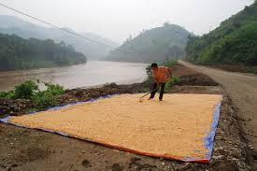
1.2. Kĩ thuật thu hoạch ngô
* Phơi ngô
Phơi ngô là cách làm khô cổ truyền đơn giản, dễ áp dụng rộng rãi, nhu cầu đầu tư ban đầu thấp.
Phơi ngô trên sân hoặc dàn phơi.
Hình 03: Phơi ngô
Có thể phơi cả bắp cho đến khi đạt độ khô cần thiết cho quá trình bảo quản. Trước khi phơi bắp ngô phải được bóc bỏ hết lá bẹ và râu ngô. Có thể sử dụng lá bẹ để bó nhiều bắp thành túm treo phơi và bảo quản nguyên bắp.
- Phơi ngô thật khô, kiểm tra bằng cách cắn hay đập thấy hạt vỡ vụn thành các mảnh sắc cạnh, sàng sảy sạch tạp chất và loại bỏ hạt non, hạt lép.
- Sân phơi: Sân phơi phải khô, sạch, thoáng, dễ thoát nước. Nên láng thêm một lớp xi măng sẫm màu và tạo độ dốc thoát nước mưa cho sân. Trên sân đất phải lót cót hoặc tấm nhựa (màu càng sẫm càng tốt).

Slide 8
1.2. Kĩ thuật thu hoạch ngô
* Sấy ngô
- Máy sấy MS: Là kiểu máy đơn giản của Viện Công nghệ sau thu hoạch. Máy sấy MS có ba loại giải pháp kết cấu giống nhau với sức chứa 200, 600 và 1.000 kg ngô hạt.
+ Không nên sấy trực tiếp ngô bằng khói lò đốt
+ Không sấy nông sản ở nhiệt độ quá cao (1000C)
+ Nâng dần nhiệt độ để tránh sự nứt vỏ, sự hồ hóa…. trên bề mặt nông sản đối với những nông sản có vỏ mỏng và có hàm lượng tinh bột cao.
Phân loại và làm sạch nông sản

Slide 9
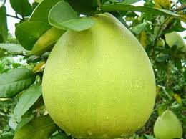
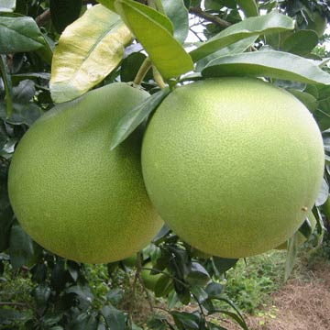
2. Kĩ thuật thu hoạch quả có múi
2.1. Xác định thời điểm thu hoạch
Một trong những lỗi phổ biến nhất mà người nông dân mắc phải là thu hoạch quả quá sớm, khi chúng chưa chín, chưa đạt được hương vị tốt nhất. Vì vậy cần phải xác định độ chín của quả để thu hoạch. Để thu hoạch quả đúng độ chín cần căn cứ vào thời gian ra hoa trên cây bưởi:
Hình 04: quả đủ tiêu chuẩn thu hoạch
Cây bưởi từ khi ra hoa đến thu hoạch khoảng 7-8 tháng, tùy theo mùa vụ, tuổi cây, tình trạng sinh trưởng…Đối với bưởi 5 roi, từ đậu quả non đến lúc thu hoạch là 162-170 ngày. Bưởi Da xanh để bảo quản được lâu nên thu hoạch vào khoảng 210-216 ngày sau khi đậu quả.

Slide 10
2.1. Xác định thời điểm thu hoạch
Trên cây cam quýt:
Cam, quýt từ khi ra hoa đến thu hoạch khoảng 8-10 tháng, tùy theo giống, phương pháp nhân giống, tuổi cây, tình trạng sinh trưởng của cây.
Trên cây chanh: 3- 4 tháng tuỳ theo tuổi cây
Quan sát thực tế: trọng lượng của quả; hình dạng; Màu sắc: khi chín vỏ sáng và bóng.
Khi quả chín, túi tinh dầu nở to, vỏ căng và chuyển màu, đáy trái hơi bằng, khi ấn thì mềm, trái nặng.
Màu xanh của quả chuyển màu nhạt, túi tinh dầu trên vỏ nở, khi đúng độ chín phần đầu quả lõm vào, khi chín gõ vào quả có tiếng trầm. Những chỉ số và cảm quan này có thể tham khảo xem là chỉ số thu hoạch bưởi.
Không để quả chín lâu sẽ gây xốp quả, chất lượng giảm, hàm lượng dịch quả hạ xuống dưới 50%. Mặt khác, để quả trên cây lâu sẽ làm giảm năng suất vụ sau.
* Dụng cụ thu hái: rổ, sọt, bao bì, kéo cắt quả...
Dụng cụ bấm và kéo cắt phải luôn sắc, bén. Kéo cắt tỉa thường xuyên được sử dụng để thu hái quả. Có rất nhiều kiểu dáng khác nhau ở tay cầm, kiểu gọng, thậm chí có loại kéo cắt và giữ được phần cuống quả.

Slide 11
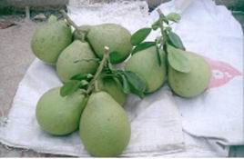
2.2. Kĩ thuật thu hái
Ngày quang đãng khô nắng là thời gian thu hoạch cam quýt tốt nhất.
Thu hoạch quả sau khi sương bốc hơi (khô sương).
Hình 05: Xếp quả trên một lớp giấy
Thu hoạch vào lúc trời mát và nhẹ tay, tránh lúc trời nắng gắt làm các tế bào tinh dầu căng dễ vỡ, không nên thu hái quả sau cơn mưa hoặc có sương mù nhiều vì quả dễ bị ẩm thối khi tồn trữ.
Quả thu xong cần để nơi thoáng mát.
Cam thu hái có thể đựng trong những cần xé.
Để tránh làm hại quả, công nhân nên cắt móng tay và đeo găng tay, sử dụng kéo thu hoạch có cán tròn để cắt quả.
Khi thu hoạch một tay giữ quả tay kia cắt quả với cuống có vài lá. Nên đưa cành quả gần phía ngực, tay giữ cành quả, tay kia cắt nhẹ cả chùm với cành mang lá. Tuỳ theo giống sớm hay muộn mà thời gian thu hoạch khác nhau.

Slide 12
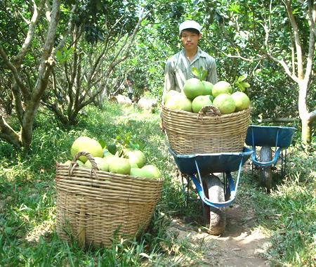
2.2. Kĩ thuật thu hái
Thu hoạch không được để rơi quả. Nên xếp trái trên lót giấy, hoặc xếp vào giỏ, sọt
Hình 06: Xe cải tiến vận chuyển quả
* Vận chuyển
- Quả được thu hoạch xong đưa vào lán trại để phân loại, sơ chế vận chuyển đến nơi bảo quản hoặc tiêu thụ bằng các phương tiện xe kéo hoặc bằng những xe cải tiến. Nếu số lượng quả nhiều có thể vận chuyển xe tải nhỏ, máy cày.
- Thu hái ngày nào thì sản phẩm phải bán ngày đó, không được để lâu sẽ làm giảm phẩm chất quả và còn dễ bị thối hỏng.

Slide 13
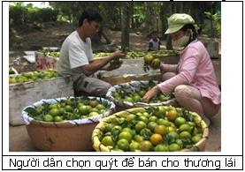
2.2. Kĩ thuật thu hái
* Sơ chế
- Cắt tỉa phần cuống quả.
- Làm sạch bằng cách lau sạch vỏ.
- Loại bỏ quả bị hư hại trong lúc thu hoạch.
Cần xử lí hoá chất cho quả trước lúc bảo quản để làm giảm các bệnh sau thu hoạch.
Đối với quả cam, quýt cuống quả lúc đầu vàng rồi nâu, cuối cùng là cuống rụng khỏi quả để lại trên quả một chỗ nhạy cảm với lây nhiễm bởi các bệnh nấm. Xử lí bằng các phương pháp:
+ Phun Thiabendazole 40% pha loãng ở nồng độ 500 lần vào thời điểm 1-2 tuần trước khi thu hoạch, hoặc ngâm trái trong dung dịch 3 phút ngay khi mới thu hoạch.
+ Phun Iminoctodine 25% pha loãng 2.000 lần vào lúc 4 ngày trước khi thu hoạch hoặc ngâm trong 3 phút ngay khi mới thu hoạch trái để giảm tỉ lệ trái hư.

Slide 14
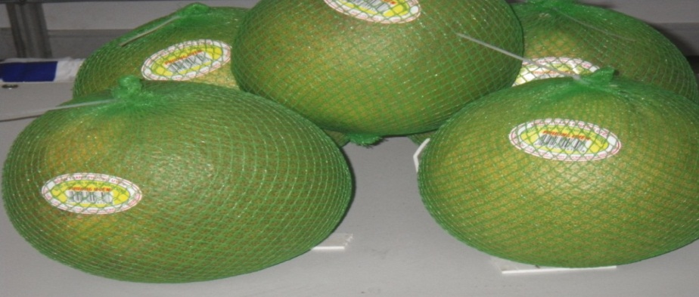
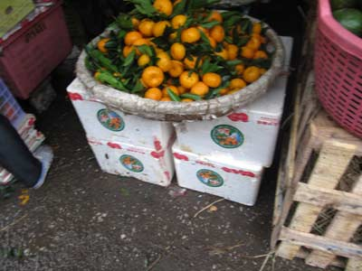
2.2. Kĩ thuật thu hái
* Phân loại và đóng gói sản phẩm
- Phân loại sản phẩm thường được thực hiện để loại đi các phần bị tổn thương, thối hỏng, hoặc những sản phẩm khuyết tật khác (phần bỏ đi) trước khi xử lí thêm. Phân loại trước sẽ tiết kiệm được năng lượng vì không phải xử lí những sản phẩm đã hư hỏng. Loại bỏ đi các sản phẩm thối hỏng sẽ hạn chế được sự lây lan của bệnh lây nhiễm sang các đơn vị sản phẩm khác, đặc biệt là nếu không sử dụng thuốc trừ dịch hại sau thu hoạch.
- Cam qu‎ýt được phân loại chủ yếu theo kích thước. Phân loại bằng tay hoặc bằng máy.
Hình 08: Bao quả bằng lưới polostiren
Hình 09: Đóng vào thùng carton hoặc gỗ

Slide 15
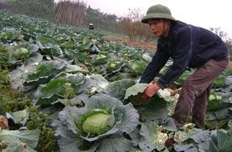
3. Kĩ thuật thu hoạch một số loại rau
3.1. Thu hoạch Bắp cải
Giai đoạn thu hoạch thích hợp thu hoạch khi bắp cải cuộn chặt, mặt bắp mịn, lá xếp phẳng và căng, gốc chuyển sang màu trắng đục hay trắng sữa, ngà vàng. Loại bỏ lá gốc, lá bị bệnh, không ngâm nước, không làm giập nát.
Hình 10: Thu hoạch bắp cải

Slide 16
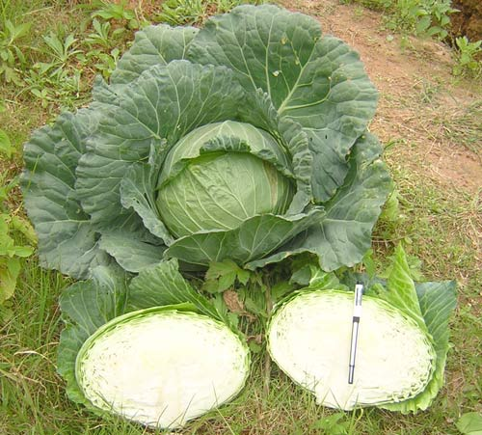
3.1. Thu hoạch Bắp cải
* Phương pháp thu hoạch
- Trang bị đồ bảo hộ lao động, găng tay cao su.
Hình 11. Bắp cải đạt tiêu chuẩn thu hoạch
- Dùng dao sắc cắt trừ gốc 1-2cm, loại bỏ các lá gốc, lá bị sâu bệnh, xếp vào thùng, sọt sạch đưa về nơi râm mát, sạch sẽ để sơ chế, đóng gói trước khi đưa đi tiêu thụ. Không được ngâm nước, không làm giập nát dễ tạo điều kiện cho nấm và vi khuẩn xâm nhập, gây thối.
* Tiêu chuẩn chất lượng bắp
- Bắp tươi, màu trắng nhạt đến đậm.
- Không có bệnh, côn trùng và những chất không tốt trên bề mặt trái.

Slide 17
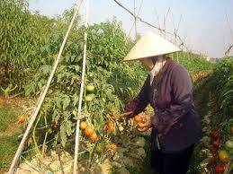
3.2.Thu hoạch cà chua
* Giai đoạn thu hoạch thích hợp
Trong quá trình chín cà chua phải qua các thời kì sau đây:
- Thời kì quả xanh: quả và hạt phát triển chưa hoàn chỉnh.
Nếu thu hái quả ở thời kì này và thông qua các phương pháp thúc chín thì quả chín không bình thường, quả không có hương vị, không có mầu sắc đặc trưng của giống.
Thời kì chín xanh: chất keo bao quanh hạt được hình thành, quả chưa có mầu hồng hoặc màu vàng. Nếu đem thúc chín thì quả sẽ thể biện mầu sắc của giống.
Thời kì chín vàng: đỉnh quả xuất hiện màu vàng hoặc màu hồng với diện tích bề mặt chiếm khoảng 10%.
Thời kì chuyển màu: diện tích bề mặt từ 10-30% có mầu vàng hoặc đỏ.
Thời kì chín hồng: diện tích bề mặt quả từ 30-60% có mầu hồng nhạt hoặc mầu vàng.
Thời kì quả hồng hoặc đỏ: diện tích bề mặt quả từ >60-90% có mầu vàng hoặc đỏ.
Thời kì quả chín đỏ: diện tích bề mặt từ trên 90% trở lên.
Trên đây là những thời kì quan trọng của quá trình chín. Từ khi chín xanh đến chín tổng hợp thời gian khoảng 10-12 ngày

Slide 18
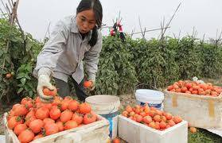
3.2.Thu hoạch cà chua
* Phương pháp thu hoạch:
Thao tác khi thu hái, sắp xếp và vận chuyển phải hết sức nhẹ nhàng. Kịp thời loại bỏ những quả bị giập nát v.v.
Hình 13. Cà chua được xếp vào trong thùng
Lưu ý: Khi thu hái cà chua bằng tay, do va đập trong khi sắp xếp, vận chuyển, quả bị sây sát, bị giập sẽ là môi trường tốt cho bệnh hại xâm nhiễm, hô hấp tăng lên gây hư thối và giảm chất lượng.
* Tiêu chuẩn chất lượng
- Quả có mầu đỏ tươi, không bị rập nát
- Không có bệnh, côn trùng và những chất không tốt trên bề mặt trái.

Slide 19
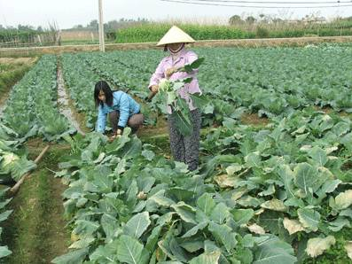
3.3. Thu hoạch su hào
* Giai đoạn thu hoạch thích hợp
Thu hoạch khi su hào hình thành củ to
+ Giống sớm sau trồng 50- 60 ngày.
+ Giống trung sau trồng 65 - 80 ngày.
+ Giống muộn sau 85 - 90 ngày.
Đối với su hào nên thu hoạch non hơn một chút sẽ đảm bảo chất lượng.
Hình14: Thu hoạch su hào

Slide 20
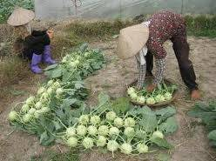
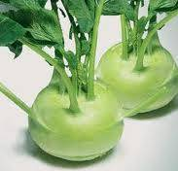
3.3. Thu hoạch su hào
* Phương pháp thu hoạch
- Nhổ củ khỏi mặt đất.
- Dùng dao sắc cắt bỏ gốc, loại bỏ các lá bị sâu bệnh, là già.
- Xếp vào thùng, sọt sạch đưa về nơi râm mát, sạch sẽ để sơ chế, đóng gói trước khi đưa đi tiêu thụ.
Không được ngâm nước, không làm giập nát dễ tạo điều kiện cho nấm và vi khuẩn xâm nhập, gây thối.
* Tiêu chuẩn chất lượng
- Củ tươi, màu trắng nhạt đến đậm.
- Không có bệnh, côn trùng và những chất không tốt trên bề mặt củ.
Hình 15: Vận chuyển xu hào đến nơi sơ chế
Hình 16. Su hào đạt tiêu chuẩn thu hoạch

Slide 21

Câu hỏi thảo luận
Câu 1.
So sánh kĩ thuật thu hoạch nông sản trong bài học với việc làm thực tế của anh chị trong thực tiễn? Rút kinh nghiệm cho bản thân?

Slide 22




ỦY BAN NHÂN DÂN TỈNH QUẢNG NINH
SỞ GIÁO DỤC VÀ ĐÀO TẠO
CHƯƠNG TRÌNH GIÁO DỤC KINH TẾ
Bài 9: Kết thúc
Mời nghiên cứu tiếp Bài 10

